Slide 1
第一章 光、影像、品質與浮水印

Slide 2
內容
1.1 前言
1.2 光與顏色
1.3 人眼與照像機的關係
1.4 彩色模式的轉換 - RGB、YIQ、HSV、YUV和YC_{b}C_{r}
1.5 影像品質的量度 - PSNR、SSIM
1.6 植基於最低有效位元的浮水印技術
1.7 植基於奇異質分解法的浮水印技術

Slide 3
1.1 前言
介紹光的特性和組成，人眼和相機的關係。色彩模式(Color model)的轉換，影像品質的量度，隱像術(Image Hiding)和浮水印(Watermark)，植基於最低有效位元的浮水印技術和植基於奇異質分解法的浮水印技術。

Slide 4
1.2 光與顏色
光(Light): 粒子，波。人:可見光，不能看見頻率(Frequency)低於可見光的紅外線和微波，也無法看見頻率高於可見光的紫外線和加瑪射線。
亮度(Brightness)和頻率的關係，如圖1.2.1所示。低頻率的紅光和高頻率的紫光的亮度都不如比較中間頻率的黃綠光來的強。
紅光波長：
紫光波長：
圖1.2.1 亮度與頻率的關係

Slide 5
1.3 人眼與照像機的關係
影像處理前的輸入影像有很大的比例是由照像機(Camera)拍攝而得。
瞳孔:光圈，調節光通量，流明(Luminance)為單位。
圖1.3.1 人眼示意圖

Slide 6
1.4 彩色模式的轉換
在影像的彩色模式中，比較常見的有下列幾種： (1)RGB， (2)YIQ，(3)HSV，(4)YUV ，(5)YC_{b}C_{r} 。
RGB⬅➔YIQ Y :亮度(Luminance)；I :In-phase，色彩從橙色到青色；Q :Quadrature-phase，色彩從紫色到黃綠色。(NTSC 電視系統標準)
(1.4.1)
範例1：(R,G,B)=(100,50,30)，試求其對應的灰階值。
解答：
解答完畢

Slide 7
範例2：
將 I 轉換成YIQ影像，這裡(10,20,40)代表R=10, G=20和B=40。
解答：
YIQ影像為
解答完畢

Slide 8

圖1.4.1 彩色Lena影像
圖1.4.2 轉換的高灰階Lena影像

Slide 9
RGB⬅➔HSV
(1.4.2)
H=0°時代表紅色，H=120°時代表綠色，H=240°時代表藍色。
S=0時，表示影像為灰階式的影像。
當H = 0°且S=1時，影像為紅色。當V=0時，表示黑色。反之，當V=1時，表示白色的亮光。

Slide 10
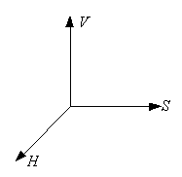
HSV系統可以圖1.4.3表示其座標系統。
HSV=HSB=HIS，B:Brightness，I:Intensity 。
圖1.4.3 HSV彩色系統

Slide 11
YUV⬅➔YIQ
JPEG使用YC_{b}C_{r}彩色系統。
(1.4.3)
代表“Blue Minus ‘Black and White’ ”
代表“Red Minus ‘Black and White’ ”

Slide 12
1.5影像品質的量度
A: ground truth 影像;。A’:待測影像。PSNR (Peak Signal-to-Noise Ratio) 用來評估 A’和 A 的相似性，其定義如下：

Slide 13
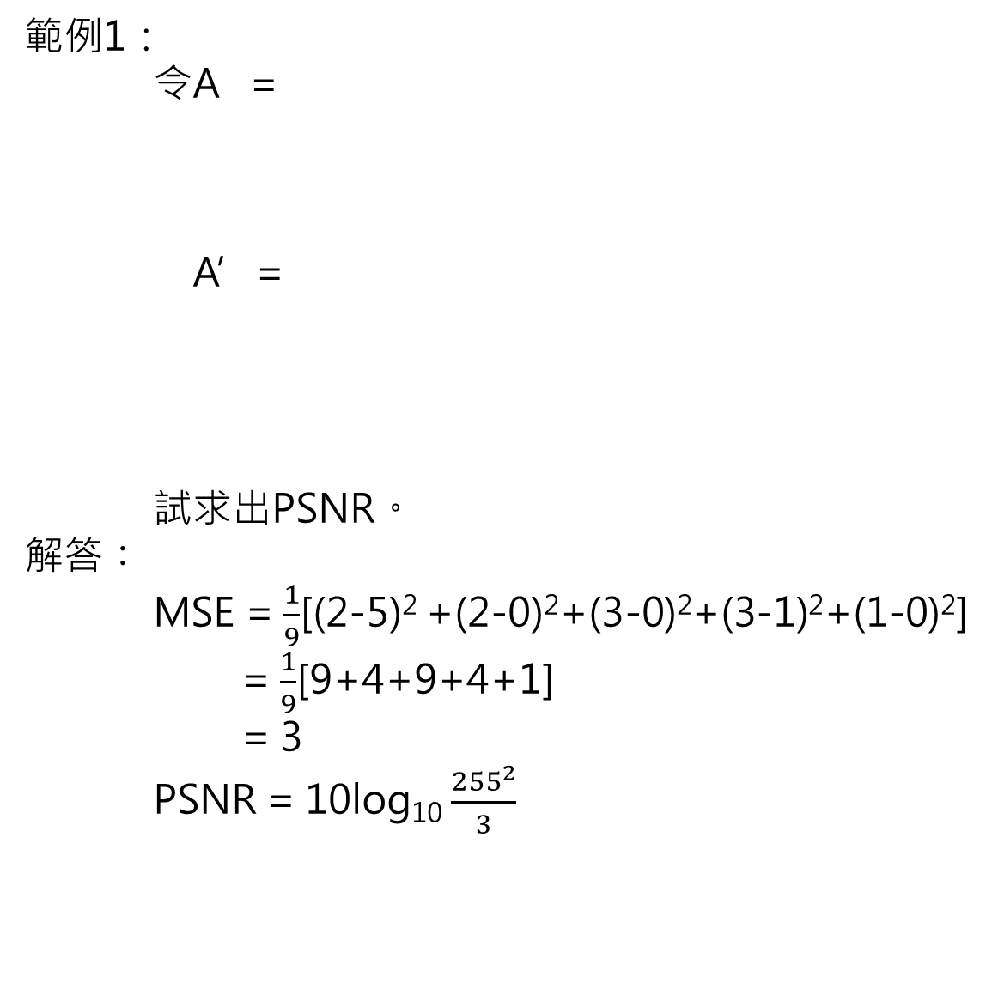
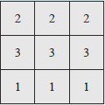
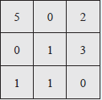

Slide 14
SSIM 和 PSNR 最大的不同點在於：SSIM 考慮了影像內像素之間的關聯性，也就是考慮了 A 和 A‘ 之間的結構相似性 S(A, A’ )。

Slide 15

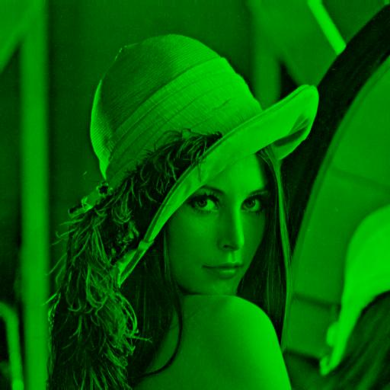

1.6植基於最低有效位元的浮水印技術
(a) R平面
(b) G平面
(a) B平面
圖1.5.1.1 彩色Lena影像的三張分解圖

Slide 16
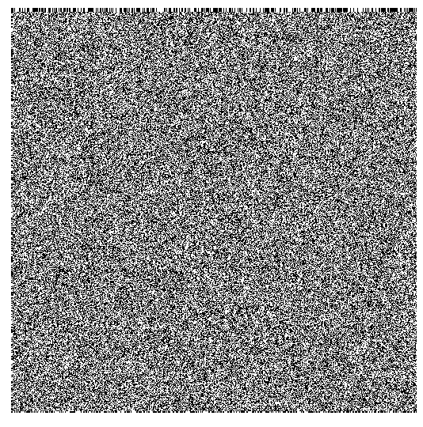
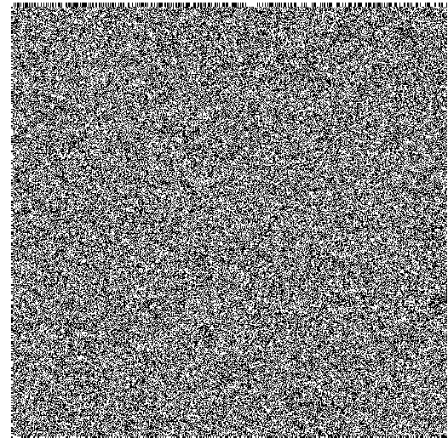
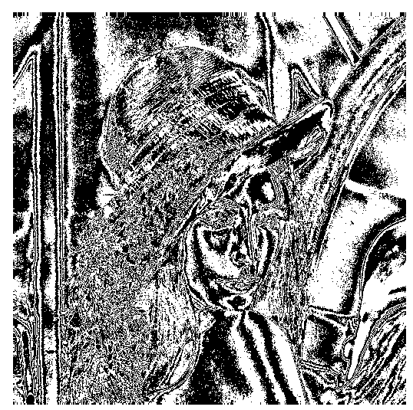
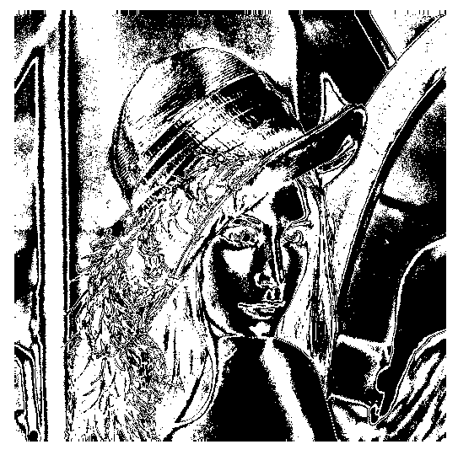
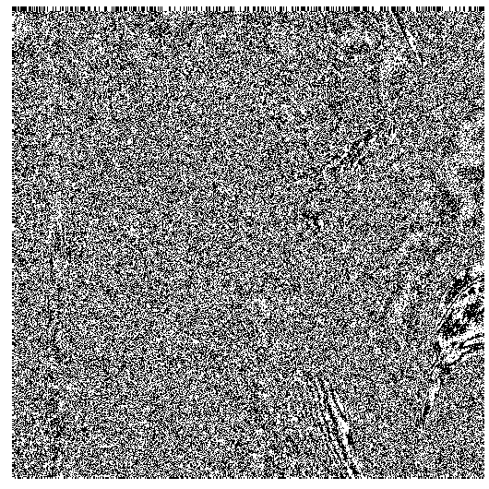
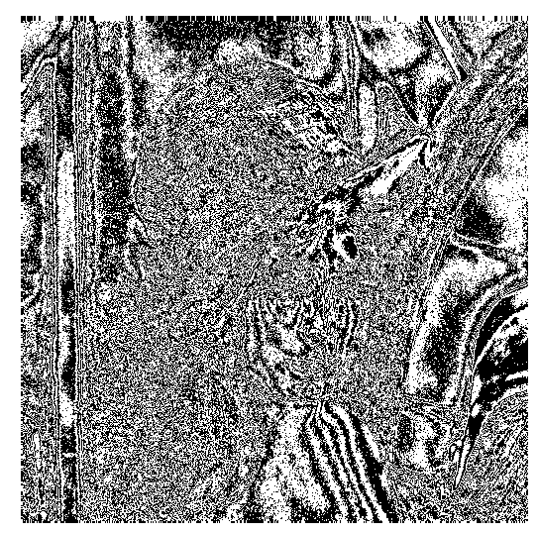
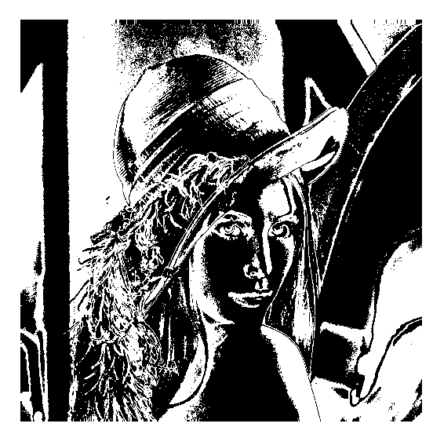
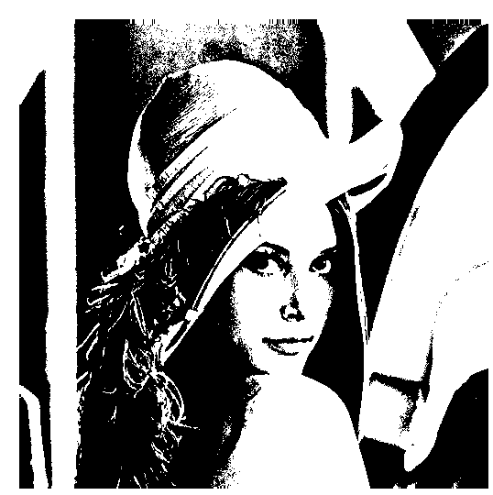
灰階Lena影像分解成八個位元平面
(a) 第一張位元平面 (b) 第二張位元平面
(e) 第五張位元平面 (f) 第六張位元平面
(c) 第三張位元平面 (d) 第四張位元平面
(g) 第七張位元平面 (h) 第八張位元平面
圖1.5.1.2 灰階Lena影像的八張位元平面剖析

Slide 17

把圖1.5.1.2(e) ~ (h) 疊在一起可得到圖1.5.1.3。
圖1.5.1.2(e) ~ (h) 的合成影像

Slide 18
範例1：給4×4子影像，子影像的每一個像素之灰階值佔用
八個位元，請算出第三張位元平面。
8 | 7 | 6 | 5
32 | 31 | 30 | 29
10 | 11 | 12 | 13
0 | 1 | 2 | 3
解答：子影像轉換成
00001000 | 00000111 | 00000110 | 00000101
00100000 | 00011111 | 00011110 | 00011101
00001010 | 00001011 | 00001100 | 00001101
00000000 | 00000001 | 00000010 | 00000011
將右邊第三位元全部收集起來，得到第三位元平面：
0 | 1 | 1 | 1
0 | 1 | 1 | 1
0 | 0 | 1 | 1
0 | 0 | 0 | 0
解答完畢

Slide 19
範例2：前述的隱像術之優缺點為何?
解答：
滿足上圖的函數也叫單程函數(One-way Function)。利用 位元平面來植入影像的最大缺點為：一旦經過壓縮後，所 植入的影像很容易受到破壞，解壓後所取出的影像常常已 遭到破損。
解答完畢
植入容易
原影像
植入浮水印的影像
取出困難

Slide 20
1.7 植基於奇異質分解法的浮水印技術
SVD隱像術方法
已知有一 N × N 的灰階影像 A，假設 A 的秩(Rank)為 r，
則 A 的SVD可表示為
V和U為正交矩陣(Orthogonal Matrix)且 ，其中
滿足 和 。
這裏 等於 ， 為矩陣A^{t} A的第 i 個特徵值(Eigenvalue)。

Slide 21
範例1：如何知道 ？
解答：
利用
解答完畢

Slide 22
範例2：如何知道A可進行SVD分解？也就是，如何得到
(1.5.2.1)
解答：

Slide 23
例如，令 ，則 。
的特徵值(Eigenvalues)為 和 。將特徵值開根號，A
的奇異值為 和 。特徵值為16的特徵向量為
而特徵值為0的特徵向量為 ，利用這二個特徵向量可建構出
利用 可得
所以

Slide 24
又由 ，可得 。利用 可找出
。A的SVD可表示為
結合SVD及VQ之方法[20]，在壓縮和失真之間得到一個較好的平衡 。

Slide 25
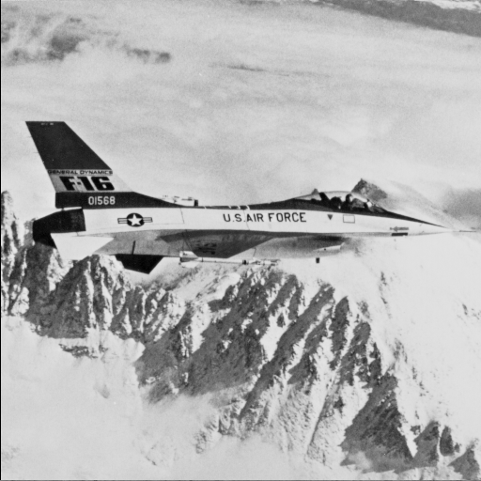

圖1.5.2.1(a)為待植入的F16影像，圖1.5.2.1(b) 為將F16植入圖1.4.2後的結果。F16經隱像後，效果的確蠻好的，畢竟在圖1.5.2.1(b)中，用肉眼實在看不出F16隱藏其中。
(a) 待植入的F16
(b) 用SVD將F16植入圖1.4.2後的結果
圖1.5.2.1 隱像後的效果

Slide 26
範例3：一般而言，怎樣分辨浮水印和資料隱藏?
解答：
浮水印: 確定影像的所有者。
資料隱藏: 將資料隱藏起來。
解答完畢

